Slide 1
Курсовой проект Разработка регистрации и авторизация в приложении «ресторан»
Государственное бюджетное профессиональное образовательное учреждение
«Южно-Уральский многопрофильный колледж»
Мусина Камиля Файзалиевна
Группа ИС-301
2023

Slide 2
Цели и задачи разработки
Цели
Закрепление теоретических знаний.
Совершенствование практических навыков программирования.
Задачи.
Разработать и реализовывать алгоритм средствами автоматизированного проектирования.
Разработать код программного продукта
Провести отладку программного продукта
Провести тестирование программного модуля
Оформить документацию

Slide 3
Основной функционал приложения
Регистрация пользователя
окно для ввода основной информации пользователя, такой как логин и пароль;
занесение его в базу данных для дальнейшей возможности авторизации и использования приложения.
Авторизация пользователя
окно для ввода логина и пароля пользователя;
проверка соответствия логина и пароля пользователя в базе данных.

Slide 4
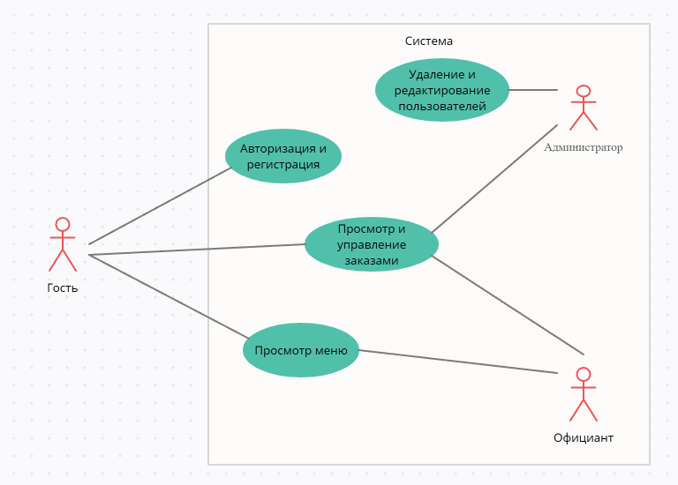
UML-диаграмма

Slide 5






Средства разработки

Slide 6
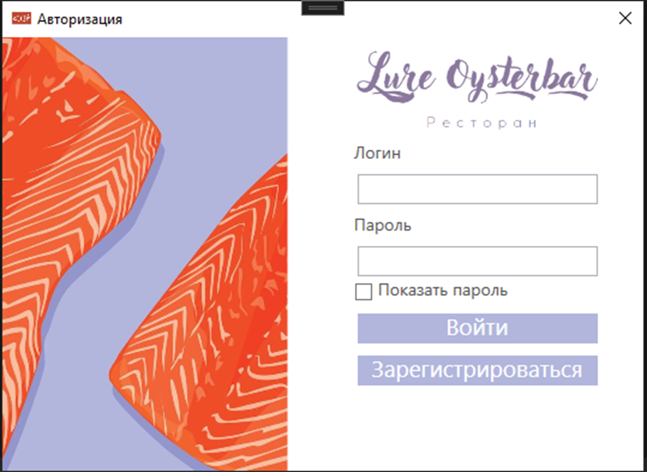
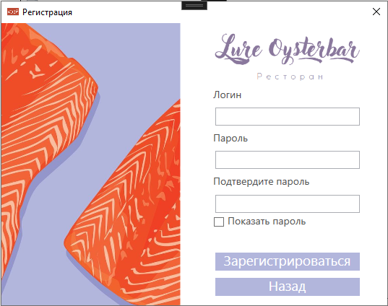
Интерфейс приложения
Окно авторизация
Окно регистрации

Slide 7
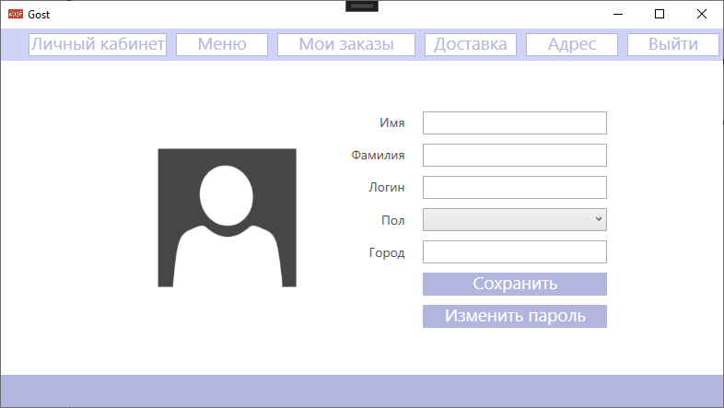
Интерфейс приложения
Учетная запись для пользователя с ролью «Гость»

Slide 8

Интерфейс приложения
Учетная запись для пользователя с ролью «Официант»

Slide 9
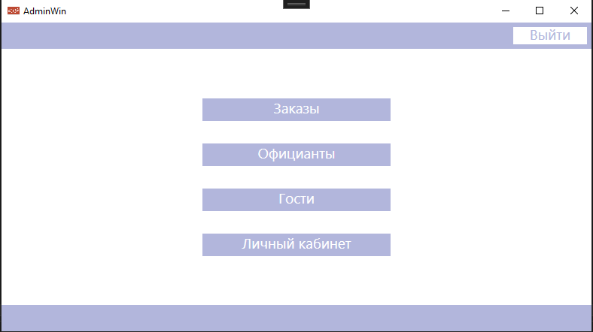
Интерфейс приложения
Учетная запись для пользователя с ролью «Администратор»

Slide 10
заключение
По окончанию работы проект может выполнять несколько функций:
Авторизация, включённых в базу данных, пользователей с разграничением прав доступа;
Регистрация новых пользователей;
На данном этапе работа фактически завершена. Проект готов к использованию и может быть модифицирован.

Slide 11
Благодарю за внимание!

